Slide 1

对伽利略理想实验的思考
朝阳区线上课堂·高一物理
中国人民大学附属中学朝阳学校
陈晓陆

Slide 2
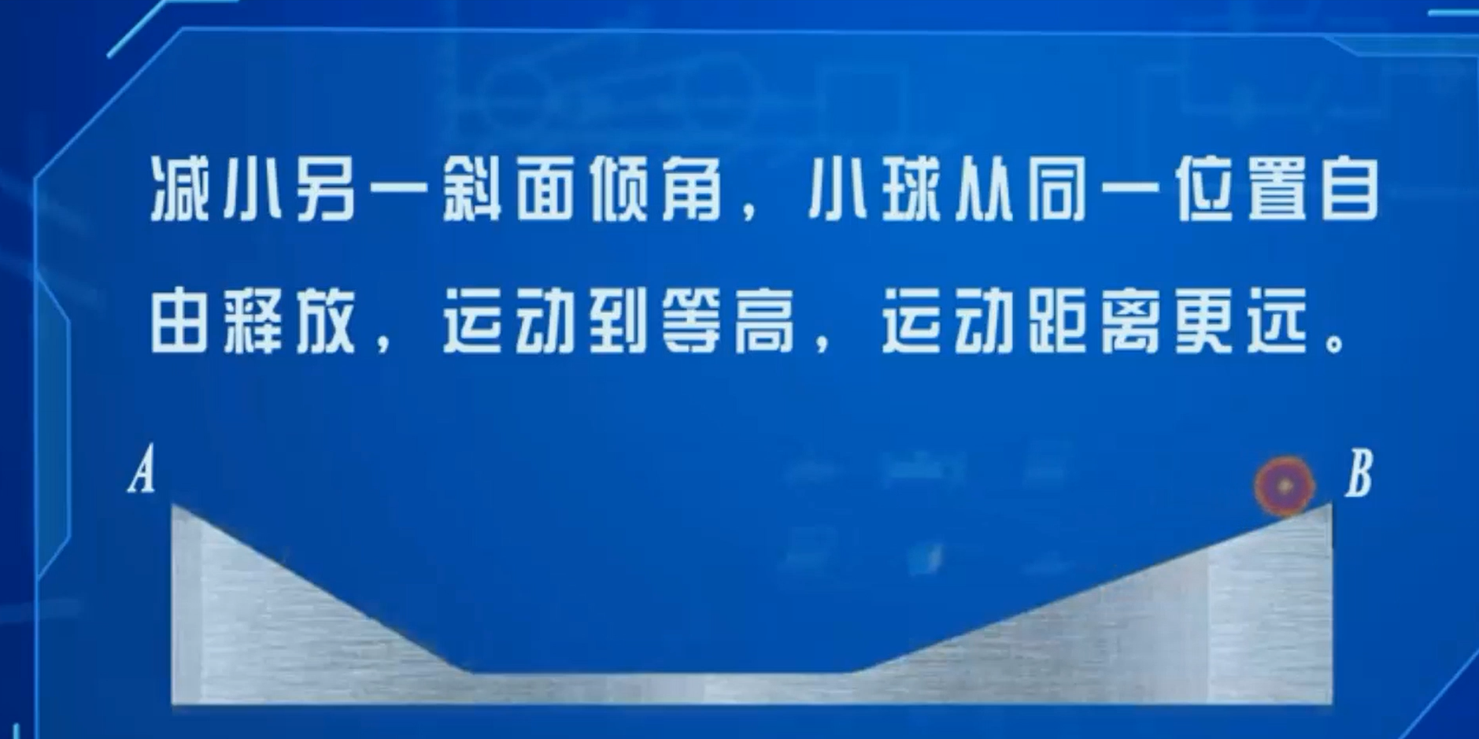

Slide 3


课堂探究
任务一: 理论论证小球能到达等高处
h
h'
A
B
α
β
试用所学知识证明
伽利略理想斜面实验（忽略一切摩擦）
理论探究：小球在光滑的斜面A上从高为h处由静止滚下，滚上另一光滑的斜面B，速度变为零时的高度为h'，h和h'的大小关系怎样？如果减小斜面B的倾角呢？

Slide 4
课堂探究
任务一: 理论论证小球能到达等高处
N₁
N₂
h
h'
A
B
α
β
mg
mg
在A斜面上：mgsinα＝ma
v²＝ 2ax
h ＝ x sinα＝v²/2g
对小球从刚释放到运动至斜面B上最高点列动能定理：
mg（h- h' ）＝0-0
在B斜面上：mgsinβ ＝ma'
0－v²＝-2a'x'
h' ＝ x'sinβ= v²/2g
∴h'＝h
∴h'＝h
Notes:
下面，我们用以前学过的物理知识，从理论上证明：如果忽略一切摩擦阻力的情况下，小球下降的高度h1总是等于小球上升的高度h2，与两斜面的倾角是否相等没有关系。

Slide 5
课堂探究
任务一: 理论论证小球能到达等高处
h
h'
A
B
α
β
分析表明：斜面上的小球在运动过程中好像“记得 ”自己起始的高度（或与高度相关的某个量）。
后来的物理学家把这一事实说成是“某个量是守恒的”,并且把这个量叫做能量或能。
Notes:
下面，我们用以前学过的物理知识，从理论上证明：如果忽略一切摩擦阻力的情况下，小球下降的高度h1总是等于小球上升的高度h2，与两斜面的倾角是否相等没有关系。

Slide 6
课堂探究
知识回顾
动能、重力势能和弹性势能
1.机械能：
2.机械能是标量 单位是焦耳(J)
3.机械能内部各种能之间可以相互转化
Notes:
下面，我们用以前学过的物理知识，从理论上证明：如果忽略一切摩擦阻力的情况下，小球下降的高度h1总是等于小球上升的高度h2，与两斜面的倾角是否相等没有关系。

Slide 7


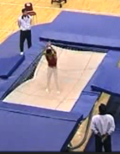
课堂探究
任务二: 探讨动能和势能相互转化的原因
瀑布直下
弯弓射箭
蹦床训练
（重力做功）
（弹力做功）
（重力和弹力都做功）
【小结】以上实例表明，机械能可以从一种形式转化成另一种形式是由于通过重力做功或弹力做功而实现的。

Slide 8

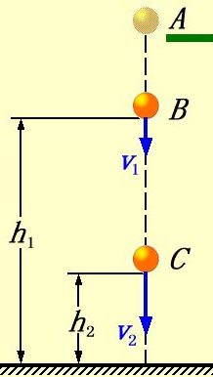
课堂探究
任务三: 机械能守恒定律
1．机械能守恒定律的理论推导：
以小球的自由落体为例：设一个质量为m的小球自由下落，经过高度为h₁的B点时速度为v₁，下落到高度h₂为的C点时速度为v₂，请推导出小球在B处的机械能和C处的机械能的关系：
对小球从B到C根据动能定理：
W_{G}
＝
mgh₁-mgh₂
取地面势能为零：
W_{G} =-△Ep=
E_{PB}-E_{PC}
初状态
机械能
末状态
机械能

Slide 9

课堂探究
任务三: 机械能守恒定律
1．机械能守恒定律的理论推导：
以小球的自由落体为例：设一个质量为m的小球自由下落，经过高度为h₁的B点时速度为v₁，下落到高度h₂为的C点时速度为v₂，请推导出小球在B处的机械能和C处的机械能的关系：
只有重力做功的情况下，物体的动能和重力势能发生相互转化，总的机械能保持不变。
E_{B} =
E_{C}

Slide 10

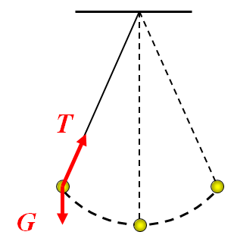
课堂探究
任务三: 机械能守恒定律
2．机械能守恒定律（归纳）
①内容：在只有重力或弹力做功的系统内，物体的动能与势能发生相互转化，而机械能的总量保持不变。
②表达式：
③守恒条件:
E_{k1} +E_{p1}= E_{k2} +E_{p2}
△E_{k} =-△E_{p}
△E_{A} =-△E_{B}
E_{p1} - E_{p2}= E_{k2} - E_{k1}
N
只有重力（或系统内弹力）做功
v₀
E_{k2} - E_{k1}= -（E_{p2}-E_{p1}）
对守恒条件的理解：
G
G
光滑的斜面放在光滑的地面上，光滑的物块静止释放
（1）只受重力
（2）拉力不做功
（3）系统其它力总功为零

Slide 11

课堂探究
任务四: 例题分析
例1 ．试判断下列各运动中小球（含地球）机械能是否守恒(摩擦阻力不计)
F_{N}
F
√
F_{f}
1. 抛出的小球的运动
×
2. 手拉着一小球沿固定斜面匀速上滑
_{G}
√
θ
3. 套在光滑圆环上的小球在竖直面内做圆周运动
×
4. 匀速直线运动的小球
5. 弹簧下吊一小球上下振动
×
守恒的条件：只有重力（或系统内弹力）做功

Slide 12
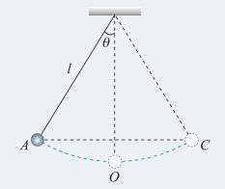
课堂探究
任务四: 例题分析
例2．把一个小球用细线悬挂起来，就成为一个摆（如图所示），摆长为L，最大偏角为θ。求小球运动到最低位置时的速度为多大？
解：设小球最低点所在位置为参考平面 由机械能守恒定律得：
E_{k1} +E_{p1}= E_{k2} +E_{p2}
T
解得：
G
W= E_{k2} –E_{K1}
应用机械能守恒定律解题，只需考虑过程的初、末状态，不必考虑两个状态间过程的细节，这是它的优点。

Slide 13
课堂探究
小结：应用机械能守恒定律解题的一般步骤
(1)确定研究对象
(2)对研究对象进行正确的受力分析
(3)判定各个力是否做功，并分析是否符合机械能守恒的条件
(4)视解题方便选取零势能参考平面，并确定研究对象在始、末状态时的机械能。
(5)根据机械能守恒定律列出方程，进行求解。

Slide 14
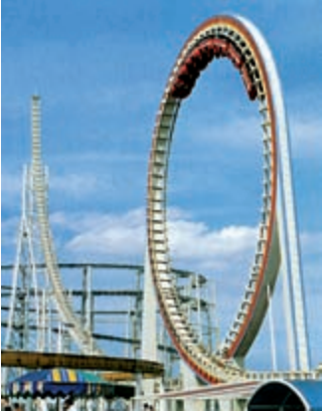
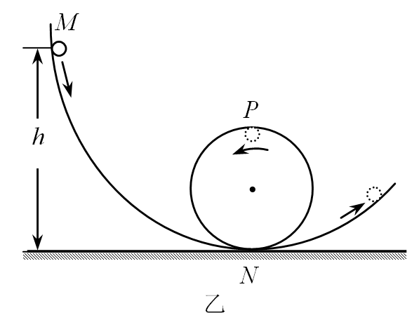
过山车装置：
=?
R
  甲

Slide 15


总结概括
在只有重力或弹力做功的物体系统内，物体的动能和势能可以相互转化，而总的机械能保持不变。
内容：
E_{k1} +E_{p1}= E_{k2} +E_{p2}
(守恒观点)
表达式：
△E_{k} =-△E_{p}
(转化观点)
△E_{A} =-△E_{B}
(转移观点)
适用条件：
只有重力或系统内弹力做功

Slide 16

谢谢您的观看
北京市朝阳区教育研究中心 制作

